Slide 1

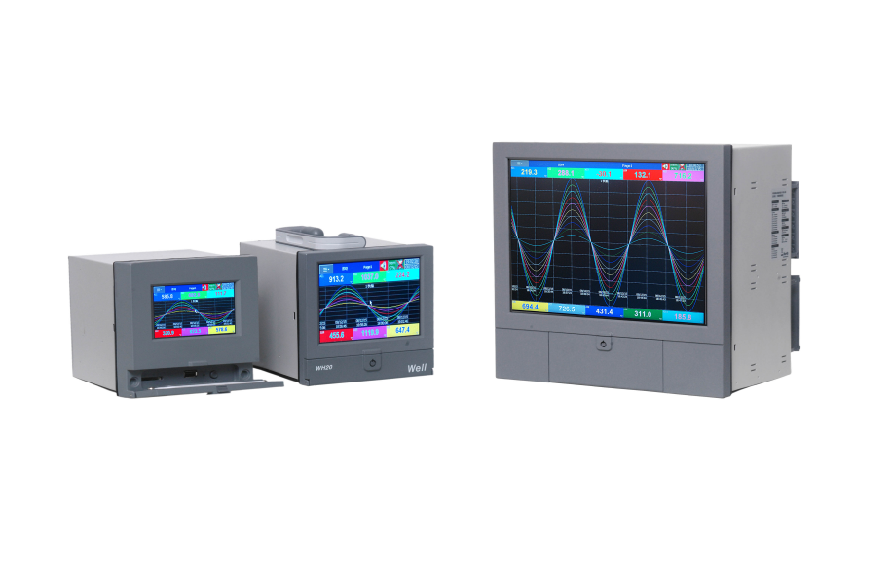

WH10/WH20/WH30
觸控式記錄器 簡介

Slide 2
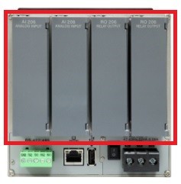
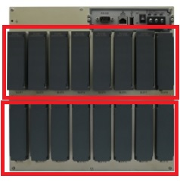
產品特點
1.多通道可選,介面卡隨插即用,大小顯示幕供選擇
WH10系列… 4.3吋觸控螢幕, 最多6點 類比輸入(AI為3或6之倍數)
WH20系列… 5.6吋觸控螢幕, 最多24點 類比輸入(AI為3或6之倍數)
WH30系列…12.1吋觸控螢幕, 最多48點 類比輸入(AI為3或6之倍數)
WH10/WH20系列AI與AO/RO/DI等介面卡共用插槽,WH30系AI與 AO/RO/DI等介面卡可獨立不同插槽
WH10/WH20 WH30

Slide 3
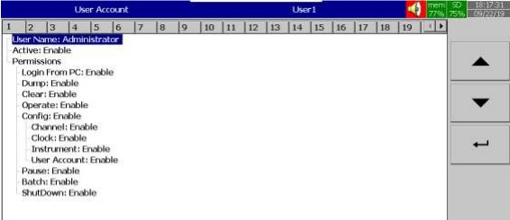
2. 最快100毫秒/最慢1小時的取樣速率(每通道獨立/附濾波功能)
高精度的24-bit A-D 類比輸入,16-bit D-A 類比輸出
I/O 卡 (AI, AO, DI, RO) 可輕易擴充
3. 可接SD卡(1埠)及USB(2埠)隨身碟用於資料儲存或連結印表機
標準Ethernet通訊介面，可選配RS232/RS422/RS485通訊介面
4. 符合IP65 防護,符合美國FDA CFR21 PART11規範(權限管理)

Slide 4
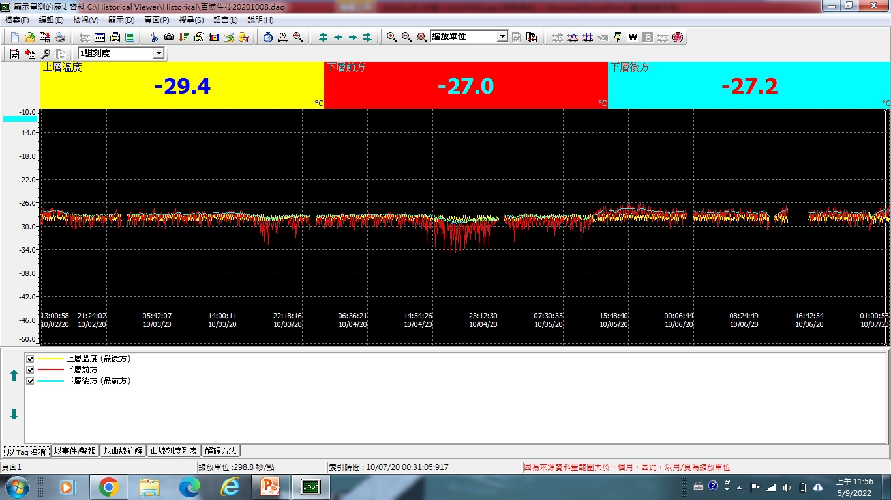
5. 搭配多款軟體,可視需求選擇
Histroical Viewer:歷史觀察者.可轉檔,定時匯入匯出(免費)

Slide 5
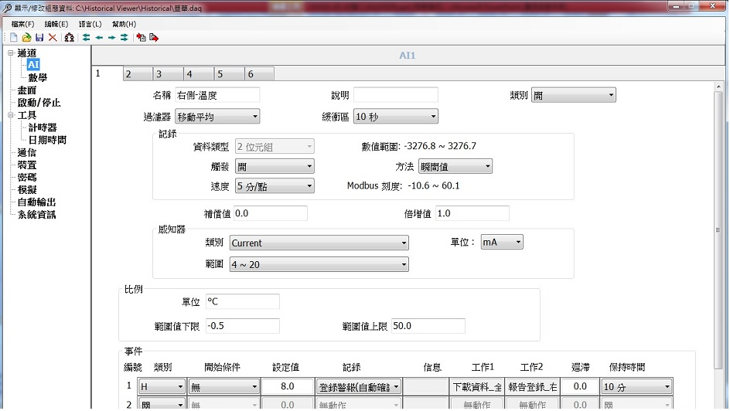
Configuration:紀錄器參數存檔軟體,適用於多通道編輯(免費)

Slide 6
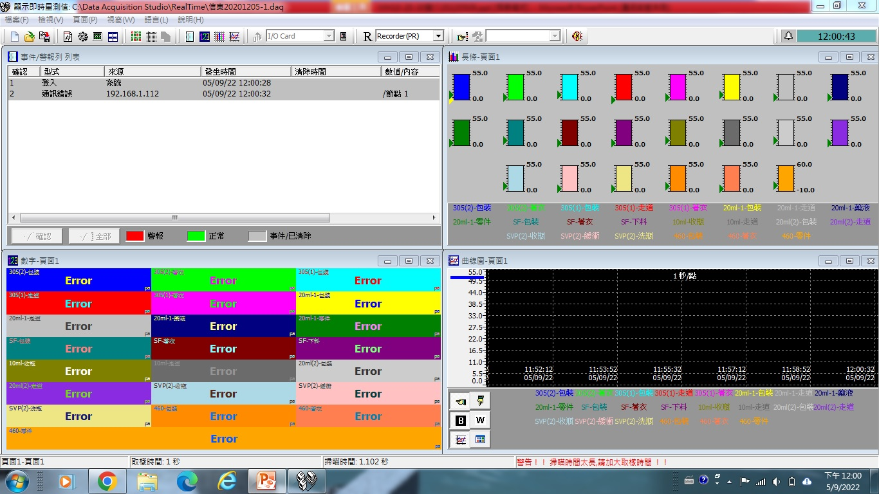
DAQ:即時連線軟體,適用於多台紀錄器同時連線觀看與查詢(付費)

Slide 7
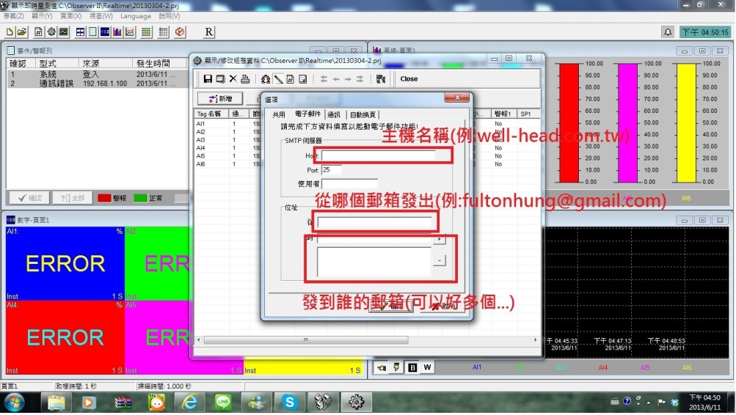
6. 即時和歷史警報功能,事件管理及產生報告(每天，每週和每月)
計時器，計數器，累加器，數學通道和警報註解功能
7. 警報觸發E-mail功能,可設定發報群組(記錄儀或連線軟體端皆可)
8. 匯出資料可選擇以JPG / CSV / PDF等類型儲存
9. 可輕易備份組態,匯入組態,下載歷史資料,更新韌體…
10. 顯示介面支援19國語言

Slide 8
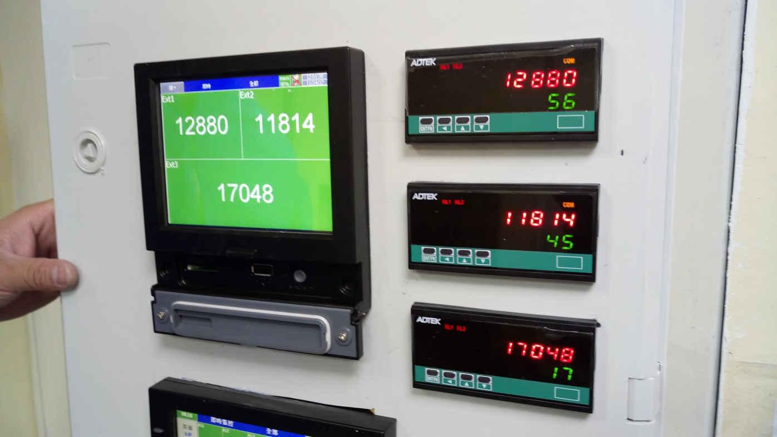
11.支援外部通訊通道讀入功能(RS485/MODBUS RTU)
WH系列記錄器與任意儀表之RS485通訊連線,可讀入最多48組外部通道數據(壓力,溫濕度,CO2,O2,流量……)

Slide 9

12.支援手寫註解功能,可存成圖檔,轉歷史資料時可匯出

Slide 10
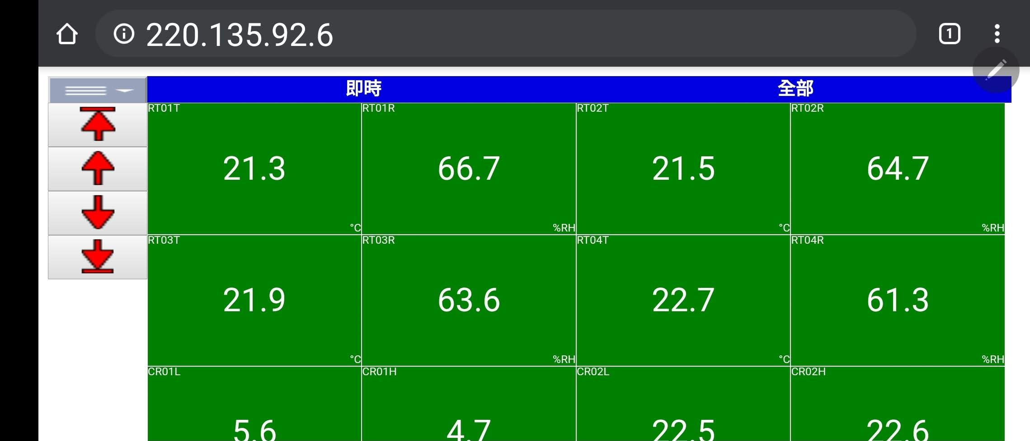
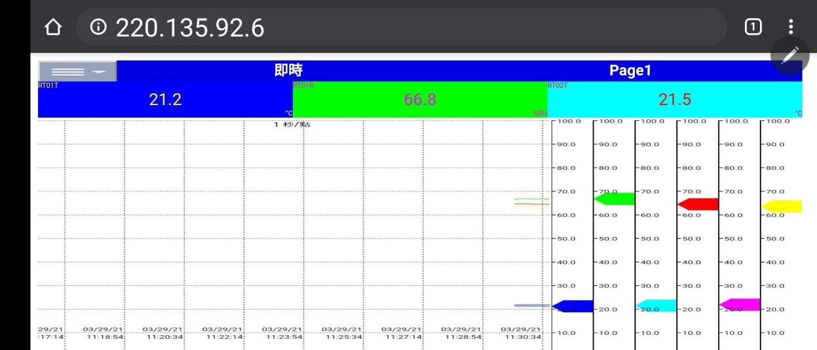
13.支援網頁瀏覽器與APP觀看即時資料(需固定IP)

Slide 11

儲存媒體
WH系列記錄器支援SD卡或USB隨身碟當做下載媒體或擴充磁碟
當記錄器內部記憶體記錄資料己滿時，會將較舊的資料轉存到外部記憶體中(要預先於組態中設定外部記憶體選項)，較新的記錄資料會繼續儲存在記錄器的內部記憶體(256M)中

Slide 12
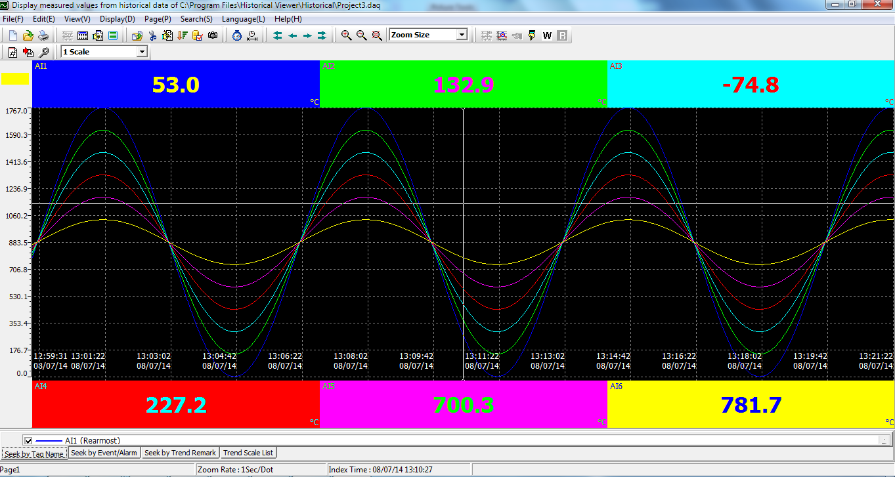
軟體:Historical Viewer
可開啟下載之歷史資料(經由乙太網 或 USB隨身碟 或 SD記憶卡),匯出JPG曲線圖檔,.CSV或.PDF數據檔;此軟體隨機免費附贈

Slide 13
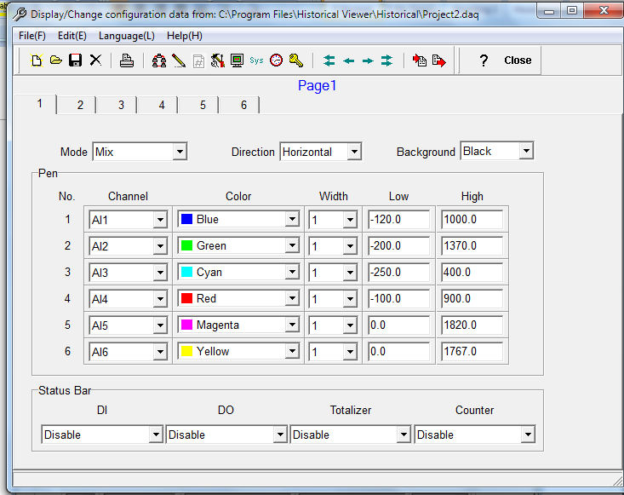
軟體:Configuration
可直接讀取記錄器設定檔,於電腦端編輯後再儲存於媒體,上傳至記錄器;當通道數極多且設定複雜時適用;此軟體隨機免費附贈

Slide 14
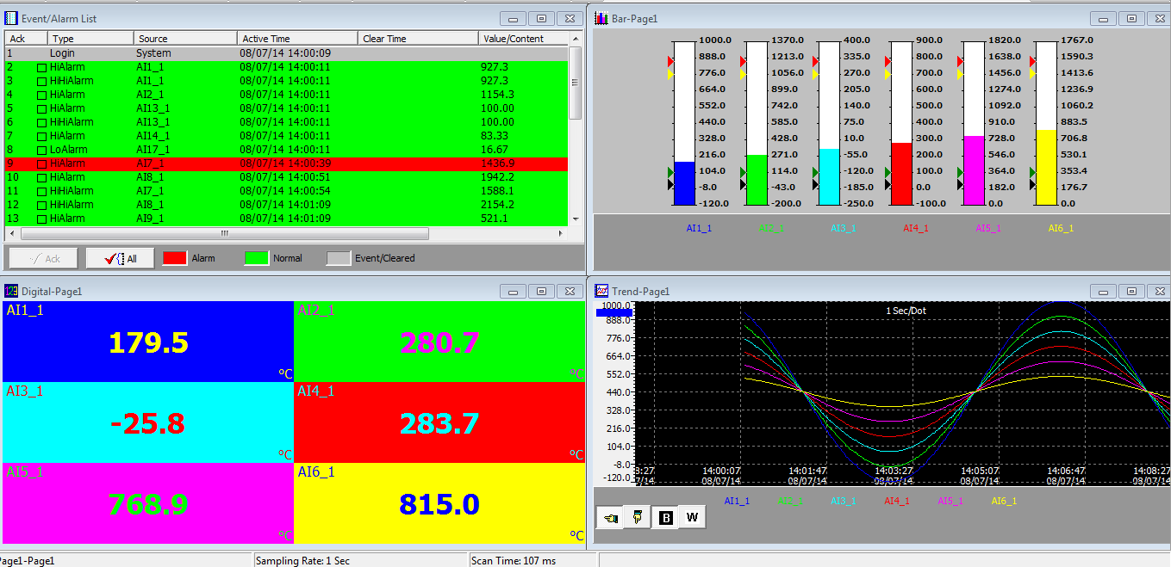
軟體:DAQ(Real-Time Viewer)
可於電腦端透過乙太網或RS232/RS422/RS485等通訊方式與記錄器即時連線;可做即時記錄與異地儲存;此軟體需另購

Slide 15
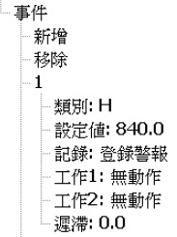
事件類別
事件通常被拿來作警報的功能，也可以拿來作DO、啟動計數器、累加器、計時器或報告等等。
每個類比通道最多可設定五組事件。
按”新增”增加新事件。
按”移除”可移除所選擇的事件。
類別: 可選擇H, L, HH, LL, Dev+, Dev-, Error 等類別。
H：高點，當實際值高於設定值時啟動警報或工作。
L ：低點，當實際值低於設定值時啟動警報或工作。
HH：第二高點，可設定第二組高於H高點的設定值，提供雙重警示功能。
LL：第二低點，可設定第二組低於L低點的設定值，提供雙重警示功能。
Dev+：當量測值高於前一點量測值，且差距超出設定值時，啟動警報或工作 。
Dev-：當量測值低於前一點量測值，且差距超出設定值時，啟動警報或工作。
Dump ：資料下載
Ack： 警報確認
Normal ：警報解除
HiAlarm ：高點警報
Error: 當通道斷線，啟動警報或工作。

Slide 16
事件說明
當記錄器設定為下載並保留，則不會有事件清單
當記錄器設定為下載並清除，資料下載於外部記憶體後記
錄器資料同時清除已記錄資料，則會列入事件清單內

Slide 17
發報功能
登錄警報: 記錄為警報。
登錄警報(自動確認): 記錄為警報且自動確認。
登錄事件: 記錄為事件。

Slide 18
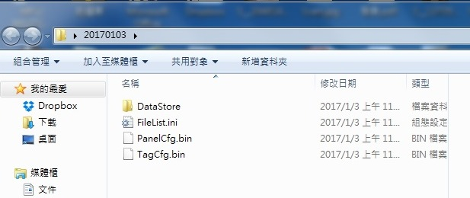
轉檔說明
※下載後資料夾必備檔案
四個檔案缺一不可
四個檔案缺一不可

Slide 19
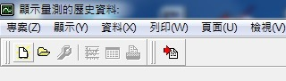
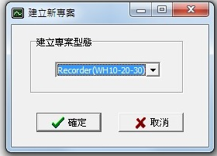
轉檔步驟
※開啟『Historical Viewer』
※按下確定後會出現工具列，出現如下畫面，請按『新增』
※請選擇記錄器型號名稱，再按『確定』
※建立新專案畫面
1.輸入專案名
2.選擇來源『磁碟位置』按『確定』

Slide 20
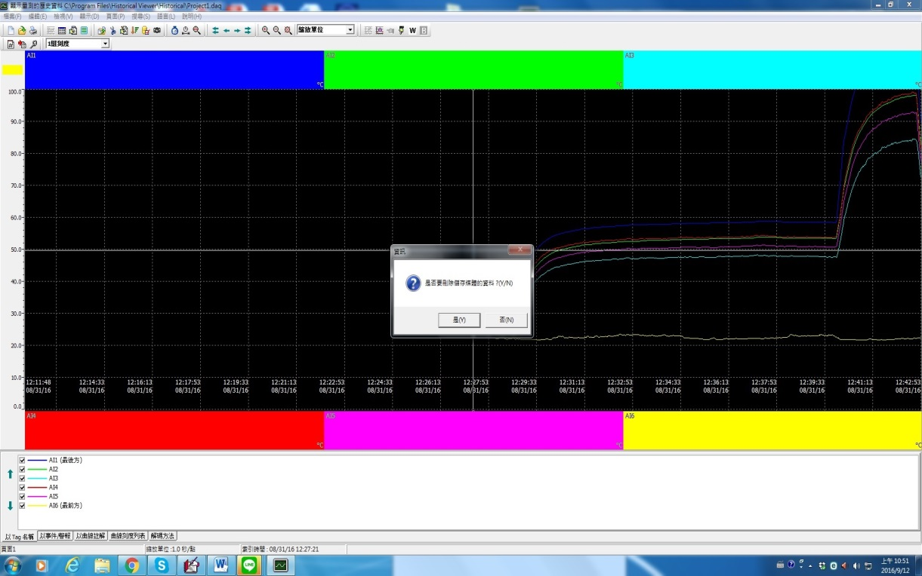
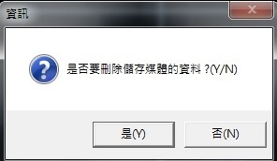
轉檔步驟
※轉出資料後畫面會出現記錄的曲線，並詢問是否要刪除資料
按『是(Y)』即會刪除己儲存在USB或SD卡的資料，
按『否(N)』會保留記錄資料。

Slide 21
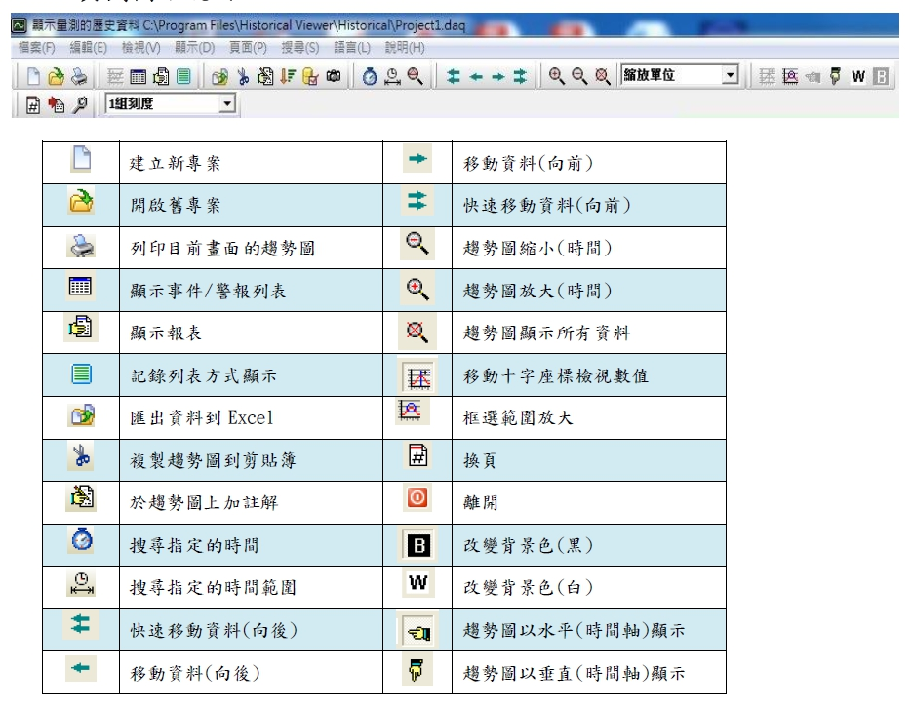
轉檔步驟
※工具列圖示說明
1.記錄器端可選擇資料下載後原始資料保留或被刪除
2.轉檔可經由USB轉存或SD連接轉存,但只有USB轉存
方式可支援組態中之中文字下載或上傳

Slide 22
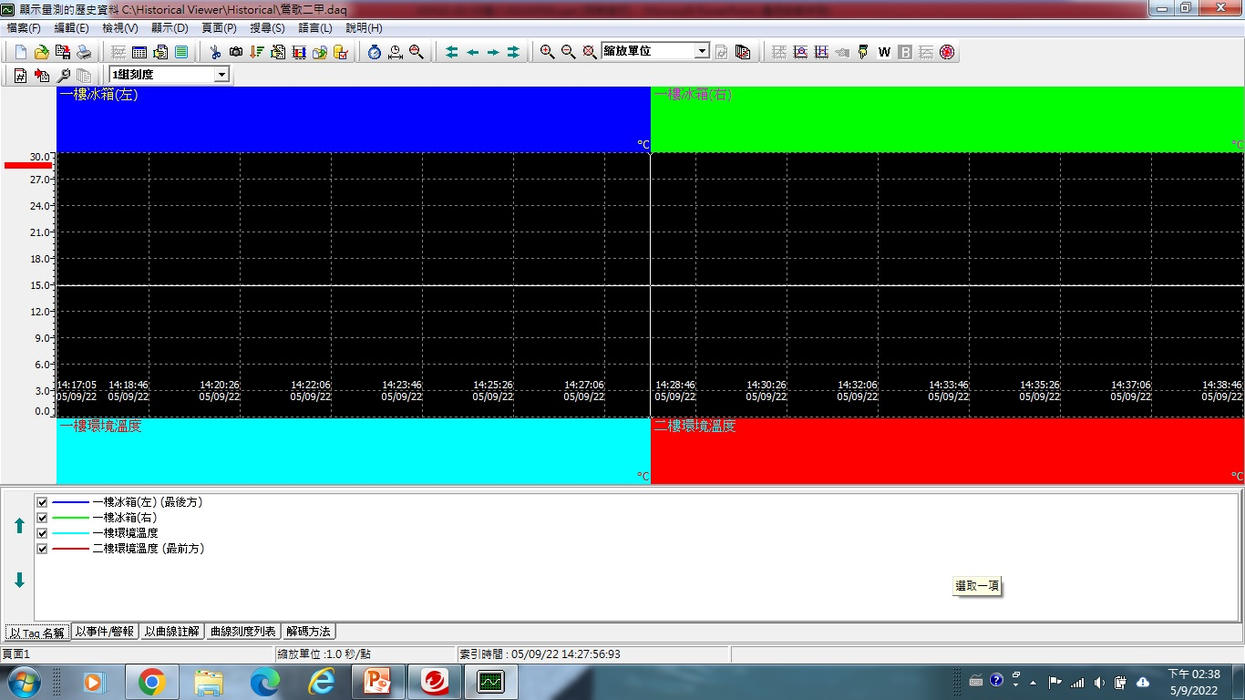
圖示說明

Slide 23
感謝聆聽~THANK YOU!!

